Slide 1
Tập đọc
Dế Mèn bênh vực kẻ yếu

Slide 2

Khởi động
Trò chơi: Mảnh ghép diệu kì

Slide 3
Dế Mèn đã nói gì với Nhà Trò
Theo em, Dế Mèn có đánh đuổi được bọn Nhện không?
Đọc đoạn văn thể hiện sự nghĩa hiệp của Dế Mèn
Vì sao chị Nhà Trò lại ngồi khóc

Slide 4

Tập đọc
Dế Mèn bênh vực kẻ yếu

Slide 5
MỤC TIÊU
Đọc đúng các tiếng, từ khó hoặc dễ lẫn
Đọc trôi chảy toàn bài, ngắt nghỉ đúng; đọc diễn cảm và nhấn giọng ở những từ gợi tả
Hiểu các từ khó và nội dung bài tập đọc.
Giáo dục HS không cậy khỏe mạnh và bắt nạt bạn bè yếu hơn mình.

Slide 6
Bài chia làm 3 đoạn:
Đoạn 1. Bọn nhện…hung dữ.
Đoạn 2: Tôi cất…chày giã gạo.
Đoạn 3: Phần còn lại.

Slide 7


Luyện đọc

Slide 8
Luyện đọc:
Tìm hiểu bài:
nặc nô,
ra oai,
béo múp béo míp,
cuống cuồng.

Slide 9
Các người có của ăn của để, béo múp béo míp mà cứ đòi mãi một tí tẹo nợ đã mấy đời rồi.

Slide 10
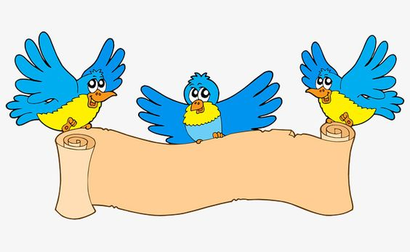
Tìm hiểu bài

Slide 11
Truyện xuất hiện thêm nhân vật nào?
Truyện xuất hiện thêm bọn nhện.
Dế Mèn gặp bọn nhện để làm gì?
Dế Mèn gặp bọn nhện để đòi lại công bằng, bênh vực Nhà Trò yếu ớt, không để kẻ khỏe ăn hiếp kẻ yếu.

Slide 12
Trận địa mai phục của bọn nhện đáng sợ
như thế nào?
Chăng kín tơ
ngang đường
Bố trí nhện gộc
đứng canh gác
Cả nhà nhện núp
kín trong hang đá
coi vẻ hung dữ

Slide 13
Với trận địa mai phục đáng sợ như vậy bọn nhện sẽ làm gì?
Chúng mai phục bắt Nhà Trò phải trả nợ.

Slide 14
Từ nào trong bài có nghĩa là lộn xộn, không có trật tự, ngăn nắp?
Lộn xộn, không có trật tự, ngăn nắp là: lủng củng

Slide 15
Từ sừng sững gợi tả điều gì?
Sừng sững: Dáng một vật to lớn đứng chắn ngang tầm nhìn

Slide 16
Nêu ý của đoạn 1?
Trận địa mai phục của bọn nhện thật đáng sợ.

Slide 17
Tôi cất tiếng hỏi lớn:
- Ai đứng chóp bu bọn mày? Ra đây ta nói chuyện.
Từ trong hốc đá, một mụ nhện cái cong chân nhảy ra, hai bên có hai nhện vách nhảy kèm. Dáng đây là vị chúa trùm nhà nhện. Nom cũng đanh đá, nặc nô lắm. Tôi quay phắt lưng, phóng càng đạp phanh phách ra oai. Mụ nhện co rúm lại rồi cứ rập đầu xuống đất như cái chày giã gạo.
2
Dế Mèn đã làm gì để cho bọn nhện phải sợ?
Con có nhận xét gì về hành động, lời nói
của Dế Mèn?
Chủ động, lời lẽ oai phong, thách thức, đòi nói chuyện với nhện chóp bu.
Xưng hô: bọn mày, ta
Hành động tỏ rõ sức mạnh

Slide 18
Từ nào trong bài được sử dụng chỉ người cầm đầu, đứng đầu nhưng với ý nhạo báng?
Chóp bu: chỉ người cầm đầu, đứng đầu nhưng với ý nhạo báng

Slide 19
Nêu nội dung chính của đoạn 2?
Dế Mèn ra oai với bọn nhện.

Slide 20
Dế Mèn đã nói như thế nào để bọn nhện
nhận ra lẽ phải?
Phân tích, so sánh để bọn nhện thấy hành động hèn hạ, không quân tử, đáng xấu hổ của mình
* Bọn nhện giàu có, béo múp><món nợ của mẹ Nhà Trò bé tẹo, đã mấy đời.
* Bọn nhện béo tốt><đánh đập một cô gái yếu ớt.

Slide 21
Nghe Dế Mèn phân tích như vậy, thái độ của bọn
Nhện như thế nào và chúng đã làm gì?
Sợ hãi, cùng dạ ran, cả bọn cuống cuồng chạy dọc, chạy ngang phá hết các dây tơ chăng lối.

Slide 22
Từ ngữ “ cuống cuồng” gợi cho con cảnh trong
bài như thế nào?
Từ ngữ “ cuống cuồng”-> Gợi cảnh bọn nhện rất vội vàng, rối rít vì quá lo lắng.

Slide 23
Nêu nội dung chính của đoạn 3?
Dế Mèn giúp bọn nhện nhận ra lẽ phải

Slide 24
Với hành động nghĩa hiệp, che chở giúp đỡ chị Nhà Trò, Dế Mèn xứng đáng được nhận danh hiệu nào trong các danh hiệu dưới đây
Từ
Nghĩa
Võ sĩ
Người sống bằng nghề võ
Người có sức mạnh và chí khí mạnh mẽ, đi chiến đấu cho một sự nghiệp cao cả.
Tráng sĩ
Chiến sĩ
Người lính, người chiến đấu trong một đội ngũ.
Hiệp sĩ
Người có sức mạnh và lòng hào hiệp, sẵn sàng làm việc nghĩa.
Hiệp sĩ
Dũng sĩ
Người có sức mạnh, dũng cảm đương đầu với các khó khăn, nguy hiểm.
Anh hùng
Người lập được công trạng lớn đối với nhân dân, đất nước.

Slide 25
Câu chuyện nói về điều gì?
Ý nghĩa: Ca ngợi Dế Mèn có tấm lòng nghĩa hiệp, ghét áp bức bất công, bênh vực chị Nhà Trò yếu đuối bất hạnh.

Slide 26
Luyện đọc diễn cảm

Slide 27

Nêu giọng đọc toàn bài?
Toàn bài đọc giọng kể, chậm rãi,phân biệt lời nhân vật
Dế Mèn: mạnh mẽ, dứt khoát, oai phong

Slide 28
Đọc diễn cảm
Từ trong hốc đá, một mụ nhện cái cong chân nhảy ra, hai bên có hai nhện vách nhảy kèm. Dáng đây là vị chúa trùm nhà nhện. Nom cũng đanh đá, nặc nô lắm. Tôi quay phắt lưng, phóng càng đạp phanh phách ra oai. Mụ nhện co rúm lại rồi cứ rập đầu xuống đất như cái chày giã gạo. Tôi thét:
- Các người có của ăn của để, béo múp béo míp mà cứ đòi mãi một tí tẹo nợ đã mấy đời rồi. Lại còn kéo bè kéo cánh đánh đập một cô gái yếu ớt thế này. Thật đáng xấu hổ! Có phá hết các vòng vây đi không?

Slide 29
Đọc diễn cảm
Từ trong hốc đá, một mụ nhện cái cong chân nhảy ra, hai bên có hai nhện vách nhảy kèm. Dáng đây là vị chúa trùm nhà nhện. Nom cũng đanh đá, nặc nô lắm. Tôi quay phắt lưng, phóng càng đạp phanh phách ra oai. Mụ nhện co rúm lại rồi cứ rập đầu xuống đất như cái chày giã gạo. Tôi thét:
- Các người có của ăn của để, béo múp béo míp mà cứ đòi mãi một tí tẹo nợ đã mấy đời rồi. Lại còn kéo bè kéo cánh đánh đập một cô gái yếu ớt thế này. Thật đáng xấu hổ! Có phá hết các vòng vây đi không?

Slide 30
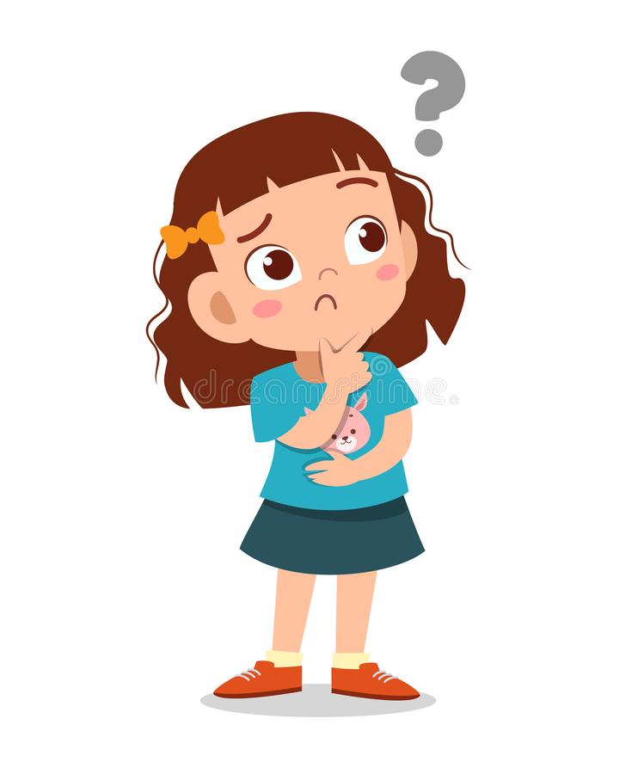
Vận dụng, trải nghiệm
Qua đoạn trích em học tập ở
Dế Mèn đức tính gì quý ?

Slide 31

Chúc các bạn học tốt

